Slide 1

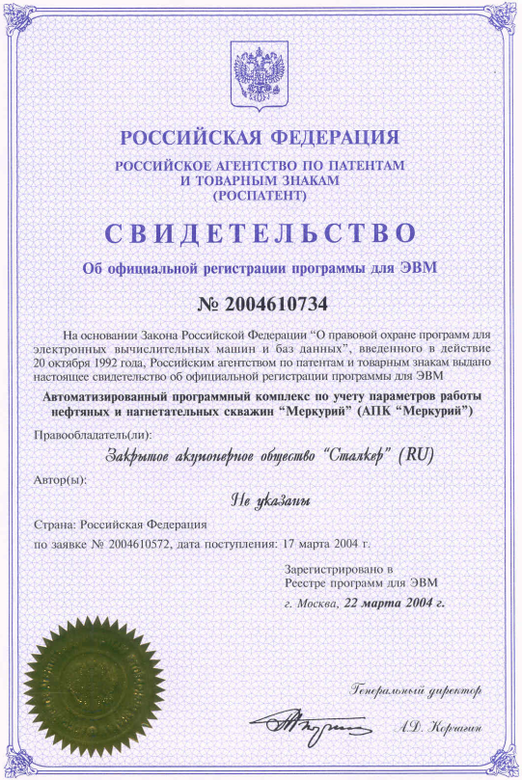
МЕРКУРИЙ
Автоматизированный программный комплекс по учету работы нефтяных и нагнетательных скважин.

Slide 2
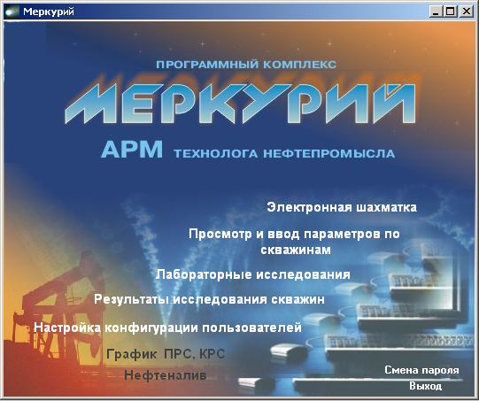
Назначение системы
АПК «Меркурий» представляет из себя программное решение суточных сводок нефтепромысла в части работы с фондом скважин (запуски, остановки, вывод на режим, внутрисменные простои, работа с периодическим фондом, аварийная ситуация на ЛЭП и трубопроводах, обработка скважин всеми видами химреагентов, включая глушение, сводки подземного и капитального ремонта скважин, бурения, освоения).
Область применения комплекса – нефтегазодобывающая промышленность, предприятия, непосредственно осуществляющие эксплуатацию нефтяных и нагнетательных скважин. Программа устанавливается на рабочих местах специалистов нефтепромыслов – сменных технологов нефтепромысла, сменных технологов сервисных предприятий (текущего и капитального ремонта скважин, бурения, освоения), технологической и геологической служб, а также в аппаратах управления нефтегазодобывающих предприятий.

Slide 3
Цели и задачи
Автоматизация рабочих мест инженеров нефтепромысла.
Автоматизация рабочих мест инженеров производственных отделов НГДУ.
Экспресс-анализ состояния добычи и закачки на реальных данных.
Возможность анализа запусков или остановок добывающих и нагнетательных скважин по подразделениям, месторождениям, причинам остановок или запусков, режимам, установкам за любой период времени. Отображение хронологии событий или просмотр последних событий.
Отображение текущего состояния любой скважины и анализ состояния по всему фонду скважин.
Уникальная возможность параллельного ведения информации по фактическому состоянию запуска-остановки скважины и показа ее по фонду.
Автоматизированный обмен данными между службами нефтепромысла, НГДУ и сервисных подразделений.
Автоматизированная система суточной и месячной отчетности нефтепромысла и НГДУ
Формирование полного спектра геолого-технических мероприятий (ГТМ) по работе с фондом в разрезе каждой скважины.
Выход на качественно новый уровень формирования суточной отчетности перед ЦИТС (отсутствие таковой).
Автоматизация процесса подсчета действующего и бездействующего (простаивающего) фондов.
Потенциальная возможность построения интеллектуальных алгоритмов принятия инженерных решений.

Slide 4
Архитектура системы
Блок работы
со скважиной
Блок замеров
Блок конструкции
скважины
Блок ремонтов
(ТРС, КРС, бурение,
освоение)
Запуски
остановки
Пробы
Ввод нового
номера скважины
План-график
движения
бригад
Вывод
на режим
Конструкция
колонны
Результаты
гидродинамических
исследований
Сводка работы
бригад
Режимные
параметры
Состояние
мостов
Наряд-задание
с планом работ
Состояние
Фонда скважин
Электронная
шахматка
Состояние
пластов
и интервалов
Нормирование
ремонтов, учет
простоев
История скважины
(хронология работы)
Результаты
Геофизических
исследований
Устьевое
и наземное
оборудование
Параметры
и состояние скважины
при выходе из
ремонта
Планирование
и учет ГТМ
Подземное
оборудование

Slide 5
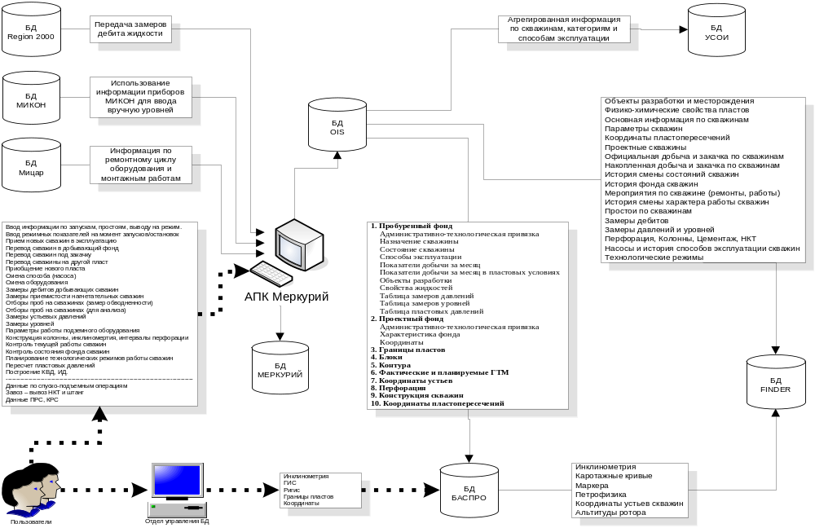
Интеграция

Slide 6
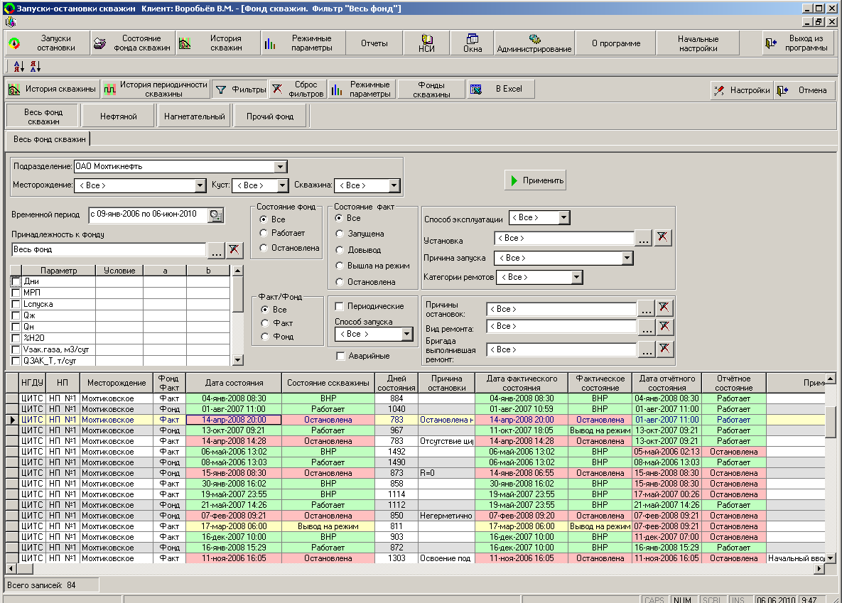
Состояние фонда
Актуальное состояние всего фонда скважин отображается в едином интерфейсе.

Slide 7
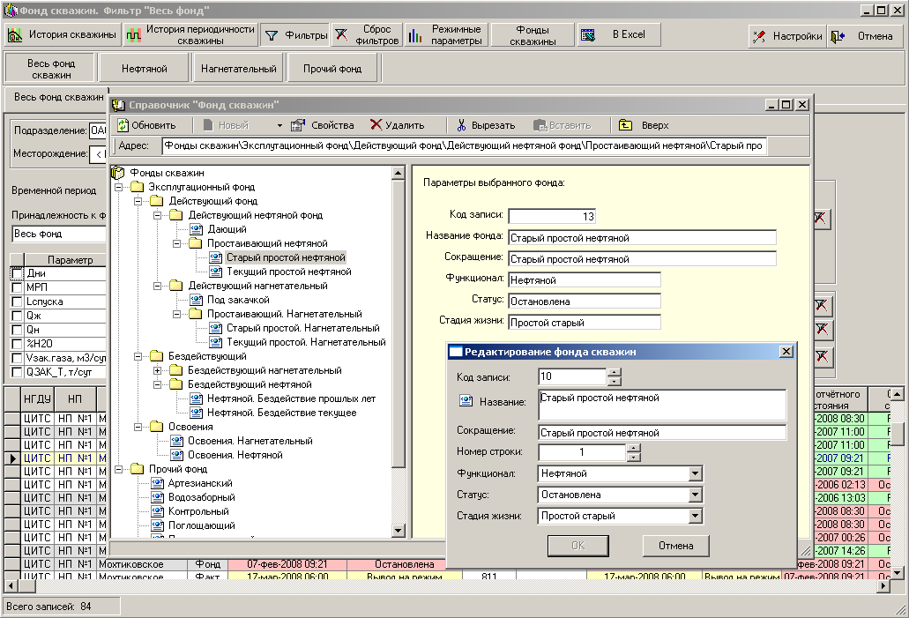
Авторотация фонда
В программе предусмотрен режим настраиваемой авторотации фонда. Это означает, что программа по заданным критериям автоматически присваивает каждой скважине статус состояния по фонду - эксплуатационный, действующий, дающий, простаивающий, бездействующий.

Slide 8
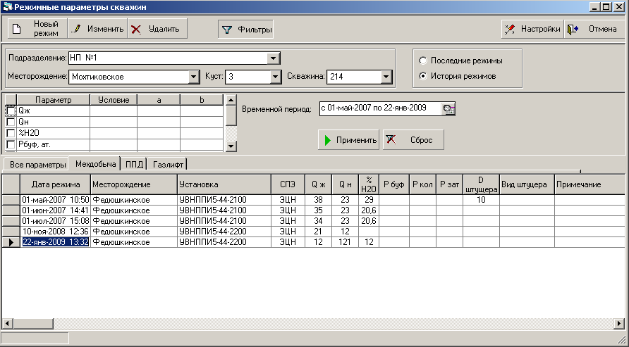
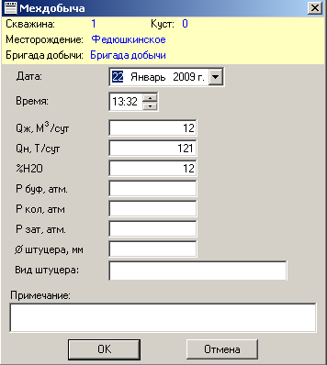
Режимные параметры
АПК «Меркурий» снабжен системой ввода и изменения текущих режимных параметров подземного оборудования. Режимные параметры можно изменять в любой момент времени. Все изменения хранятся в базе данных программы, но могут быть, при желании, удалены или отредактированы пользователем с соответствующими правами доступа.
Своевременное ведение реальных параметров работы оборудования при наличии системы генерирования запросов в экранных формах позволяет очень быстро оценить ситуацию с текущей добычей нефти и жидкости на промысле, а также состояние закачки воды.
Применяя систему запросов по периодам можно очень быстро построить аналитические зависимости изменения добычи и закачки за интересующий период времени.

Slide 9
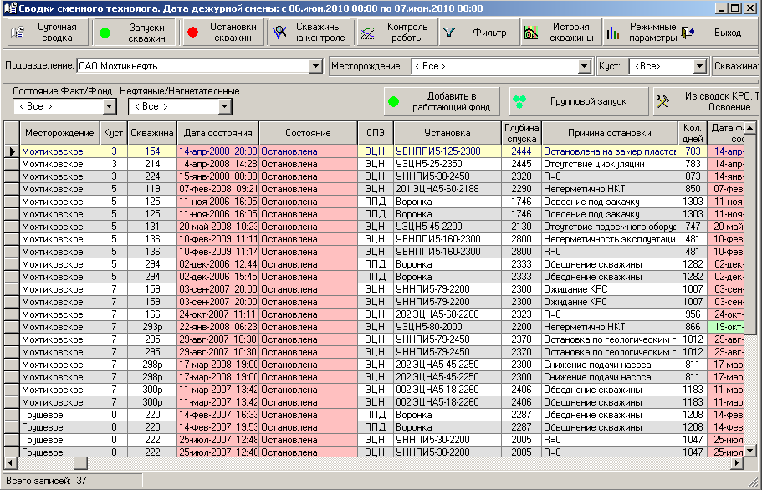
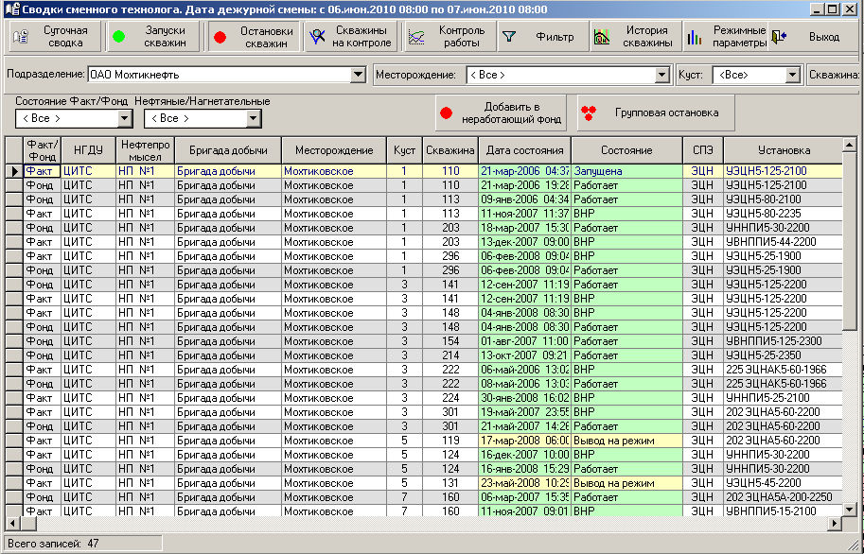
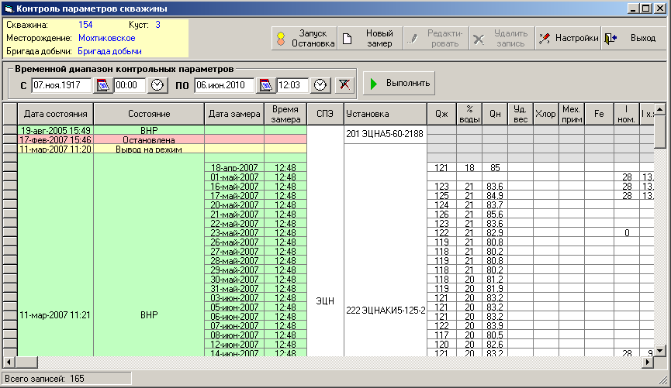
Запуск-остановка скважин
При вводе данных запуска или остановки скважин имеется возможность внести все параметры ее работы - пробы жидкости, уровни, показания станции управления, давления и другое. Параметры работы скважины могут быть введены вручную или загружены автоматически из соответствующих программ или системы телемеханики.

Slide 10
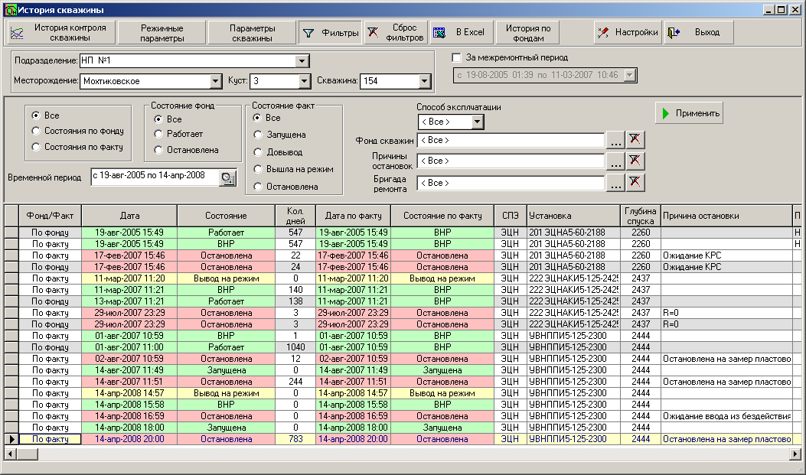
История работы скважины
Форма «История скважины» может быть запущена из любого места программы. С помощью этой формы можно проследить историю изменения состояния скважин с момента начала её эксплуатации по настоящее время. Убирающаяся панель фильтров поможет это сделать.

Slide 11
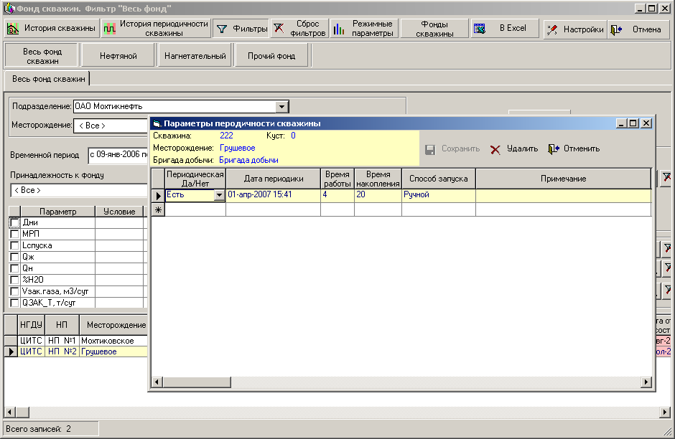
Периодичность
В программе предусмотрен учет работы периодичного фонда скважин. Режим периодичности настраивается для каждой скважины отдельно.

Slide 12
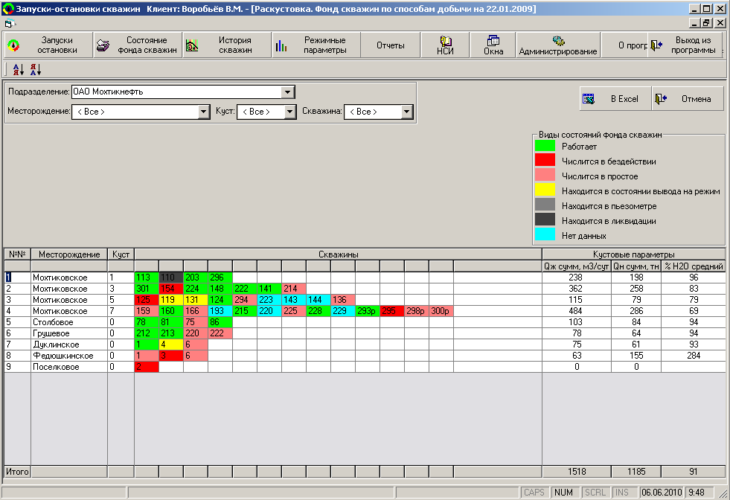
Раскустовка скважин
Форма «Раскустовка скважин» визуализирует состояние фонда скважин с привязкой к географическому расположению скважин на кусту и автоматизирует подсчет кустовой добычи. Данная функция обеспечивает автоматизированный расчет потерь в добыче при групповых остановках/отказах.

Slide 13
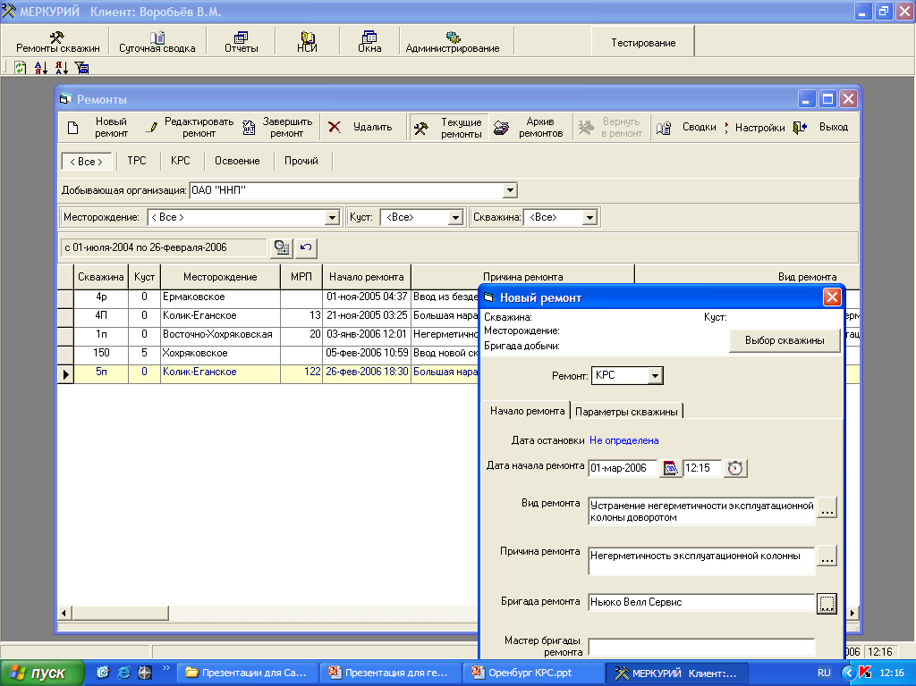
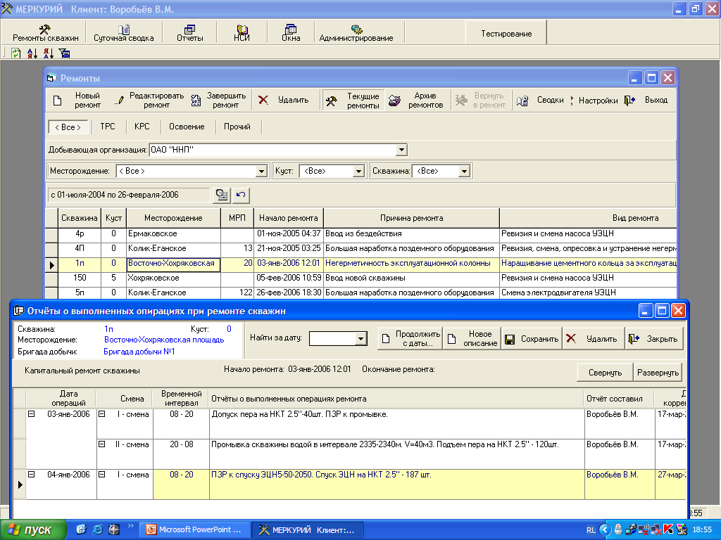
«Ремонты -ТКРС»
ПК «Ремонты - ТКРС» решает все задачи, связанные с текущим и капитальным ремонтом скважин, бурение, освоение, а также с мониторингом инвестиционных проектов в данной области.

Slide 14
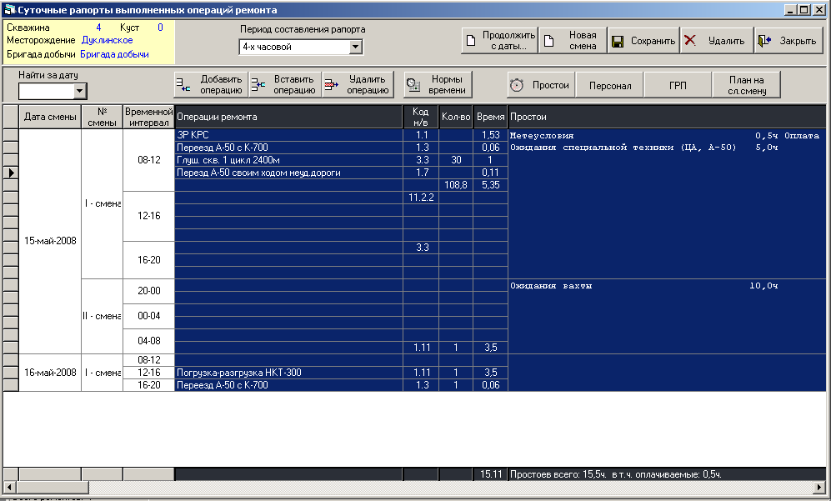
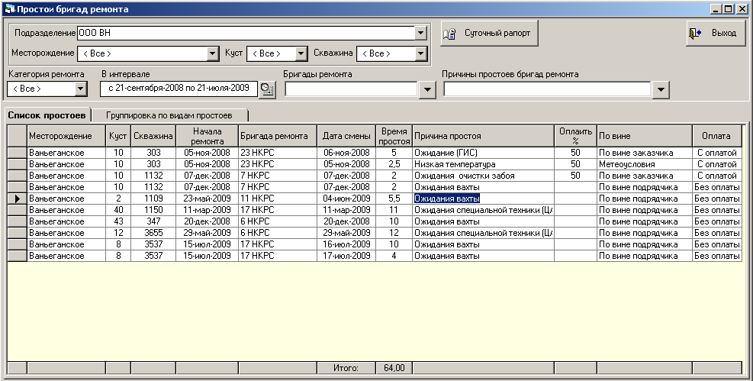
«Ремонты -ТКРС»
При ведении сводки специалист ТКРС имеет возможность сразу классифицировать простои бригады и нормировать фактическое время произведенных операций.

Slide 15
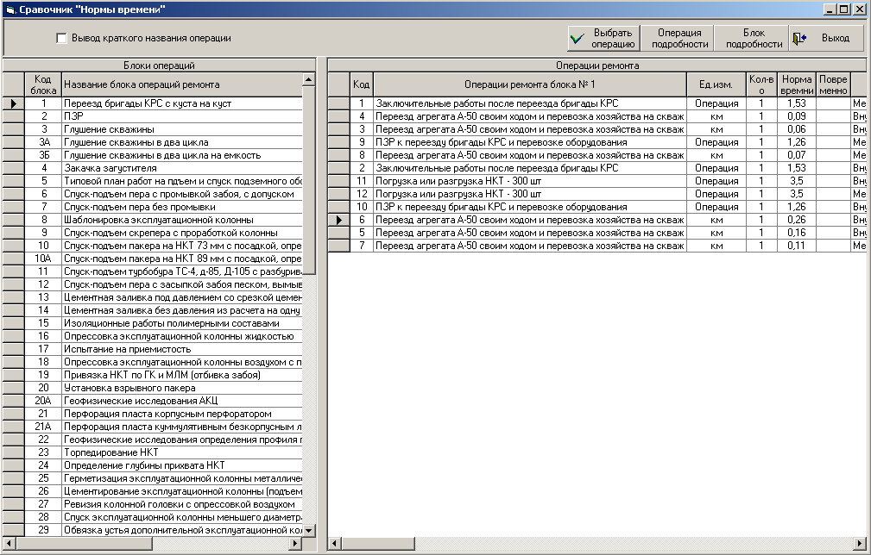
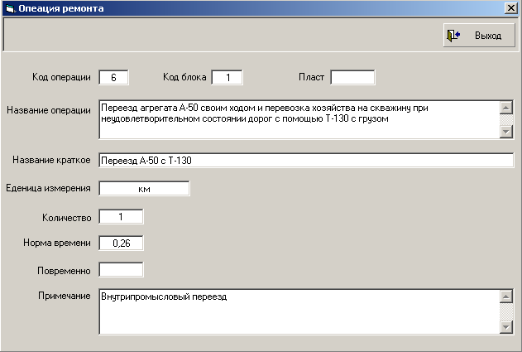
«Ремонты -ТКРС»
Автоматизированная система нормирования, позволяет сервисным предприятиям оптимизировать время на обработку суточных сводок и составления плана работ. Заказчику , на любых этапах работ предоставлена возможность контролировать и корректировать план работ с пошаговым утверждением (корректировкой и электронной подписью) на всех этапах формирования фактически выполненных операций. Операции выбираются блоками или построчно из справочника, заполненного на основании норм времени, действующем в конкретном предприятии.
.

Slide 16
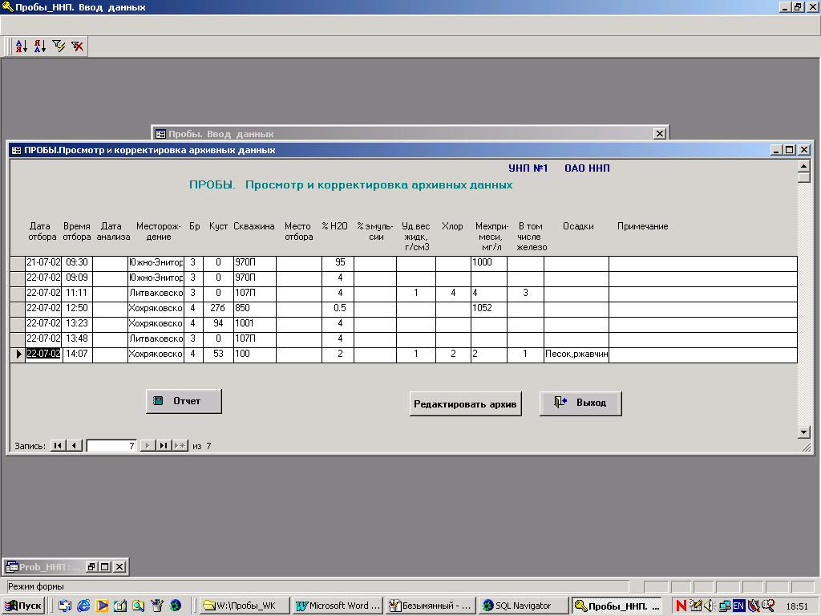
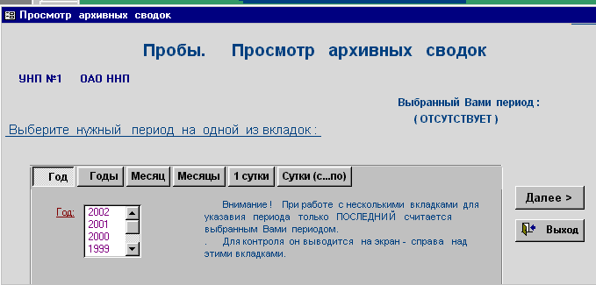
«Физико-химические исследования скважин»
Система предназначена для ввода и обработки информации о результатах физико-химических исследований, проводимых в лабораториях нефтепромыслов. В первую очередь модуль фиксирует данные лабораторных исследований проб жидкости и нефти. Отличительной особенностью модуля является то, что он настраивается под любые новые параметры, размерность данных и т.д.

Slide 17
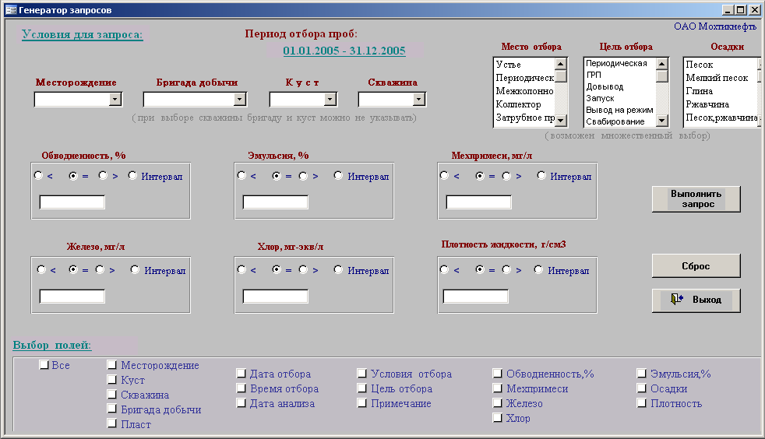
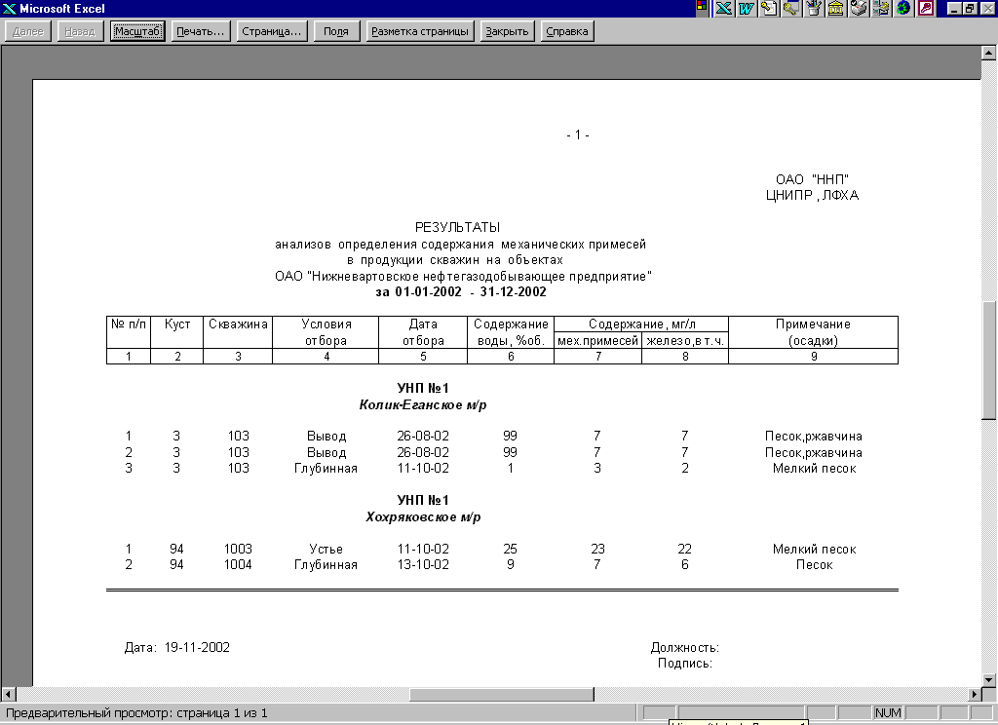
«Физико-химические исследования скважин»
В системе имеется встроенный генератор запросов. С его помощью можно осуществлять быстрый выбор изменений параметров жидкости по скважине или группе скважин. Например, можно очень быстро проследить изменение обводненности по блоку пласта.

Slide 18
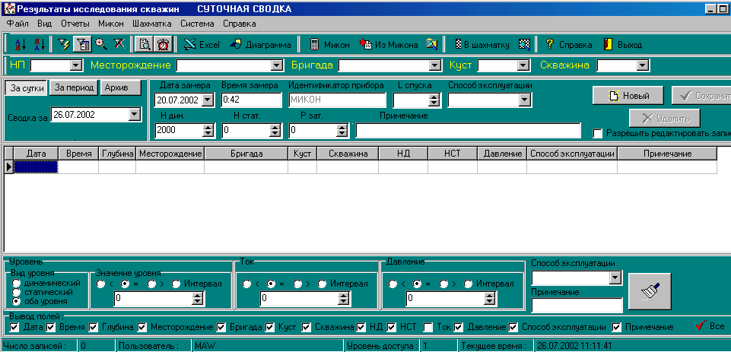
«Результаты исследования скважин»
Программный продукт является автоматизированным рабочим местом бригады по исследованию скважин. В модуль вводится вся информация о цикле исследований, проводимых на скважине – отбивка уровней, снятие кривых восстановления уровня и давления, замер глубинных давлений и т.д. Модуль может автоматически загружать в свою базу данных информацию непосредственно из приборов, с помощью которых проводятся исследования. Примером может служить выгрузка информации о состоянии уровней из приборов типа «Микон», «Судос» и им подобных.

Slide 19
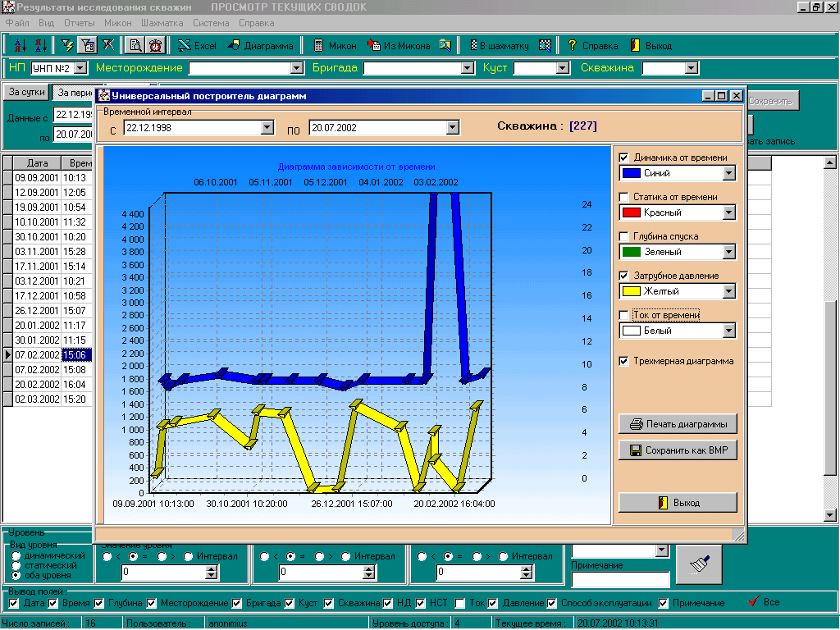
«Результаты исследования скважин»
Система формирует базу данных исследований по всем скважинам и имеет встроенный генератор запросов для выборки необходимой информации. Например, с помощью генератора очень удобно отслеживать динамику изменения уровней по группам скважин во времени.

Slide 20
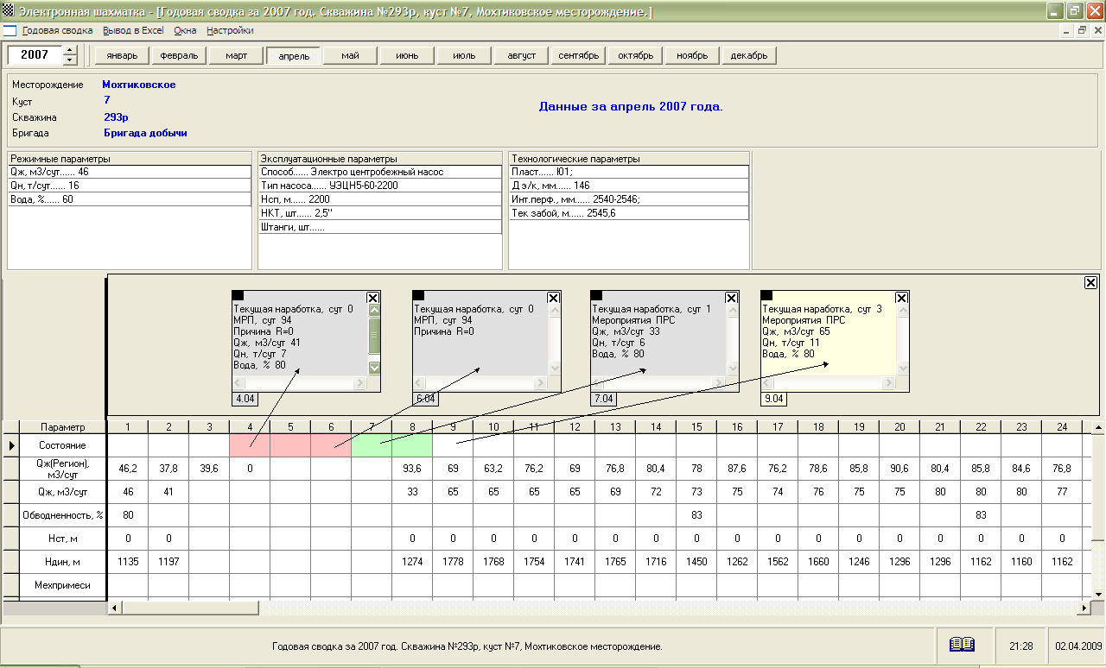
«Электронная шахматка»
Система предназначена для сбора и представления информации о параметрах работы скважины в удобном для анализа виде. Внешне экранная форма напоминает обычную «шахматку», которую геологические службы ведут на нефтепромысле. Ежесуточно для выбранного месяца на экране отображаются параметры по дебиту жидкости, обводненности, уровням, давлениям, токам нагрузок и т.д. Присутствуют также режимные и технологические параметры работы оборудования. Интерфейс системы позволяет получить информацию по запуску/остановке скважины, ее причине и входящим/выходящим параметрам.

Slide 21
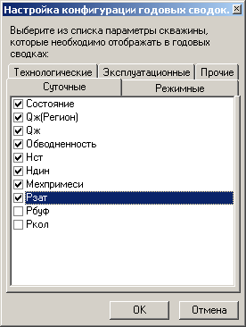
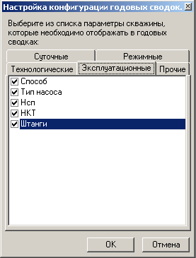
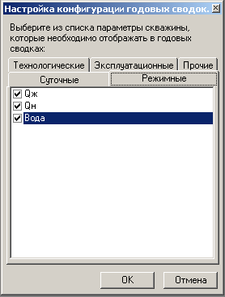
«Электронная шахматка»
В системе предусмотрен настраиваемый интерфейс. Пользователь может сконфигурировать необходимый набор показателей для удобства дальнейшей работы с формой и анализа БД.

Slide 22
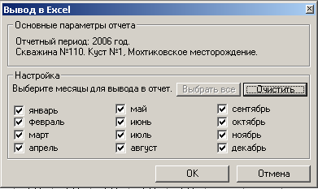
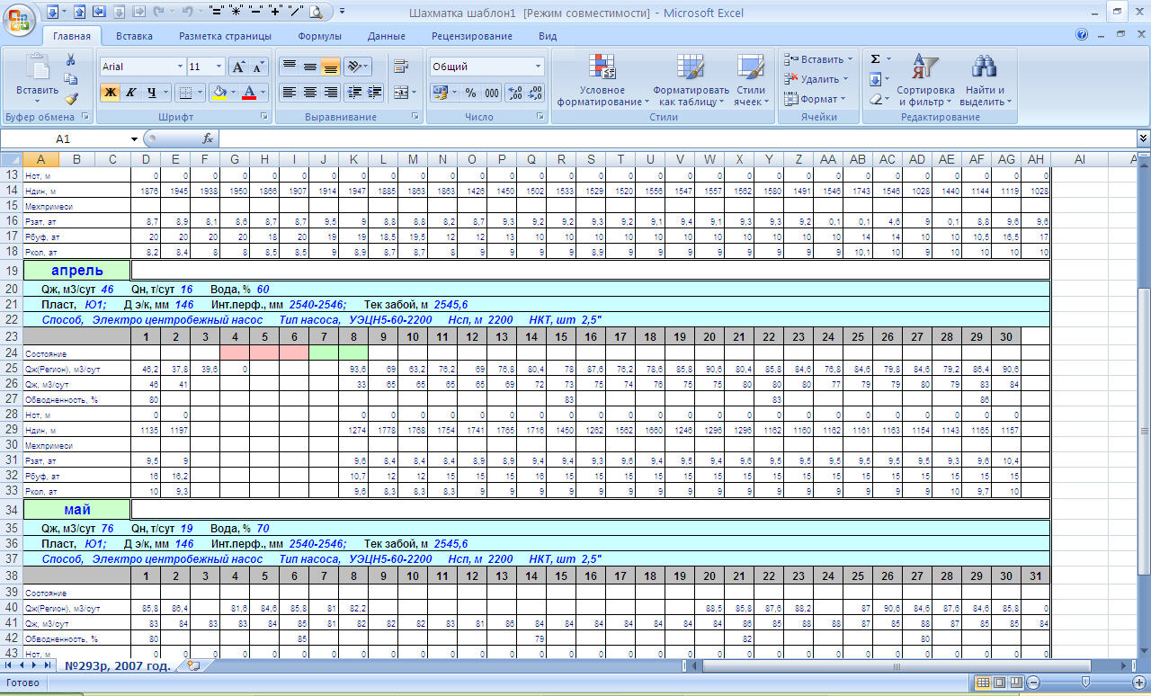
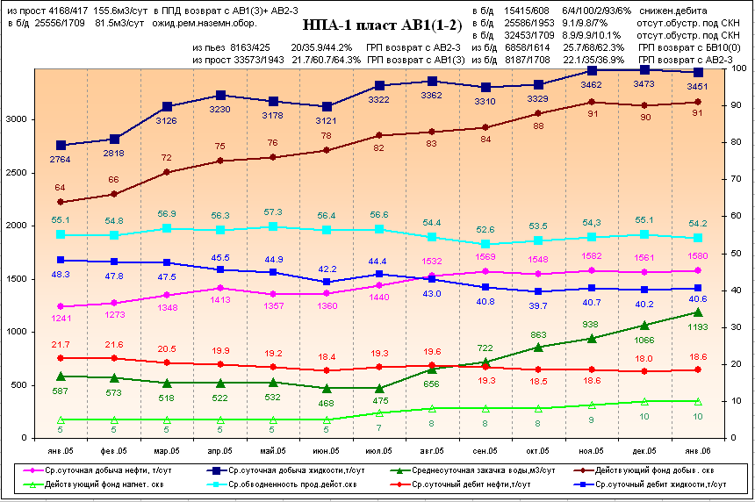
«Электронная шахматка»
Формы просмотра данных генерируются непосредственно в программе или выводятся в формат Excel, после выбора интересующих месяцев. Сводная информация системы позволяет формировать аналитические запросы и представлять их в виде графической информации

Slide 23
Отчетная часть
В АПК «Меркурий» нет готовых шаблонных отчетов. Причина заключается в следующем. Каждое нефтегазодобывающее предприятие имеет свою систему отчетности, отличающуюся набором показателей, формой представления и т.д. Поэтому в АПК «Меркурий» реализована система фильтрации данных и представления их в удобном для пользователя виде с возможностью дальнейшего вывода в Excel и печати.
Подобная система позволяет при внедрении программы на предприятии достаточно быстро разработать, согласовать и включить в функционал программы готовые отчеты, которые могут быть в любое время распечатаны пользователем.
При создании АПК «Меркурий» упор был сделан на то, что многие из существующих отчетных форм, которые ведут в формате Excel, возможно, перестанут быть востребованы, так как их заменит постоянно доступная информация в базе данных.

Slide 24
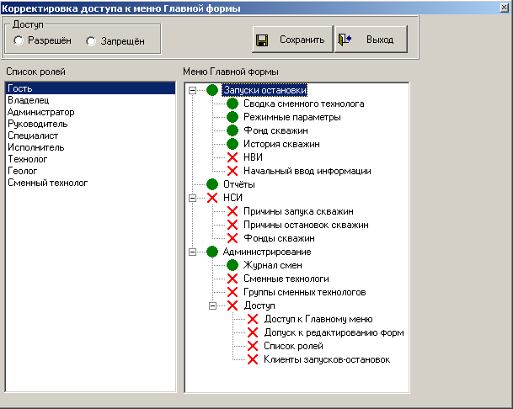
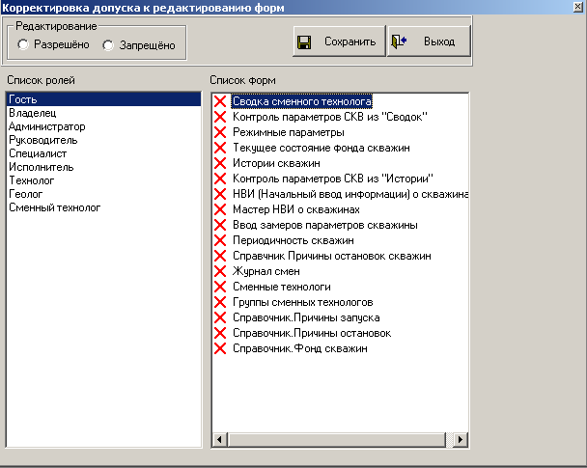
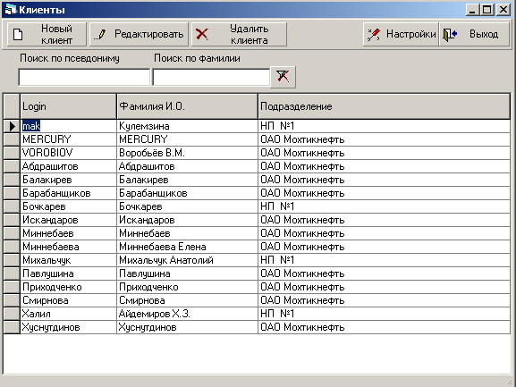
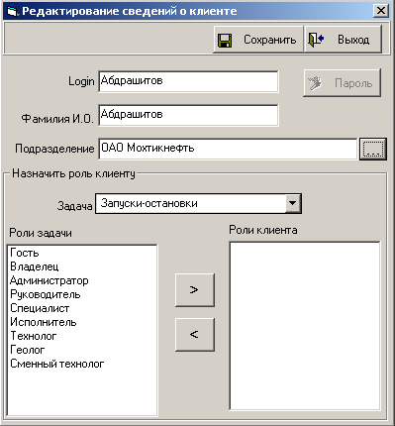
Права и роли
Система настройки прав/ролей обеспечивает детализированный доступ пользователей (ввод/редактирование информации) на уровне форм и полей ввода.

